Slide 1
API_WAS 개발
2022.04.05 By jay

Slide 2
API_WAS 개발 요구사항

Slide 3
1) 더 트라이브 요구사항
더 트라이브 요구사항
1)블루투스ID를 단말기로부터 전달받아야 한다.
2)보닛이 열리고 닫히는 것을 확인할 수 있어야 한다.
→ 기능 미구현으로 인해 계약금 전액을 지급받지 못했다고 함.
3)별도의 API 사이트를 통해 차량운행정보를 별도의 제약없이 가져올 수 있어야 한다.

Slide 4
API_WAS 구성도

Slide 5







2) 구성도
response
insert
request
response
internet
request
response
insert
request
블루투스 페어링 정보 추가 전송
1)운전자 휴대전화의 BT mac address
중복되지 않는 값으로
주기보고 시 추가하여 전송 해야 함
DB
API
WAS
미들웨어
WAS
이중화
API
데이터 요청 고객들
2. API 데이터 전달
하드웨어로 부터 주기적으로 받은
mac addr 및 단말기 운행 정보 전달
Notes:
* Client 화면 혹은 별도로 구현한 웹페이지를 통해 단말기 위치 정보를 전달 받음
http://iotplex-dt.com:8099
사이트에 접속하여 별도로 발급받은 정보를 넣고 암호화된 키를 발급 받음
2) 암호화된 키를 파라미터로 전달하여
단말기 위치정보를 json 형태로 전달 받음

Slide 6
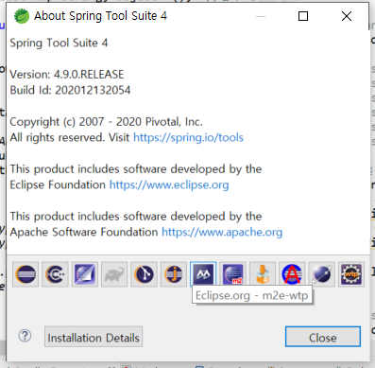
3) 개발환경
개발환경
1)Java version“1.8.0_211”
(License 문제로 상위버전을 사용 안함)
2) IDE(개발 툴 – STS 4.9.0)
세팅 및 프로젝트 만들기 등 아래 블로그 참조
→ https://congsong.tistory.com/12?category=749196

Slide 7
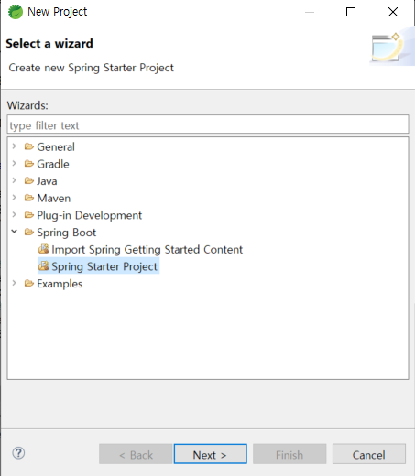
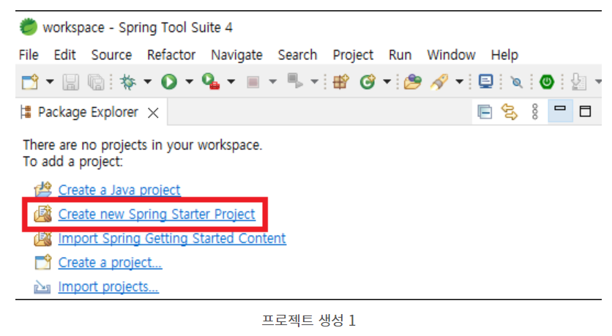
4) 구현
4-1)프로젝트 생성
OR

Slide 8
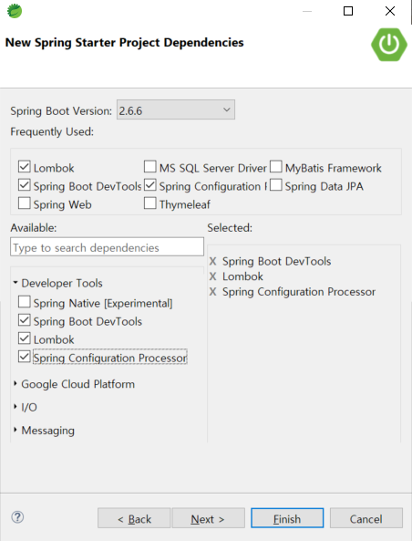
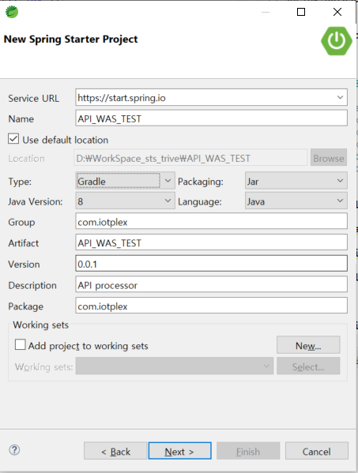
4) 구현
4-1)프로젝트 생성
next

Slide 9
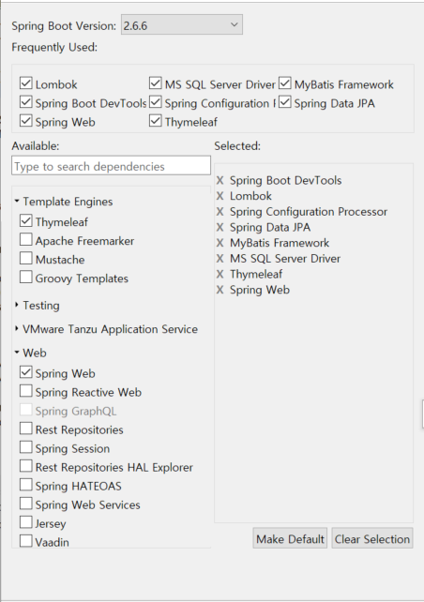
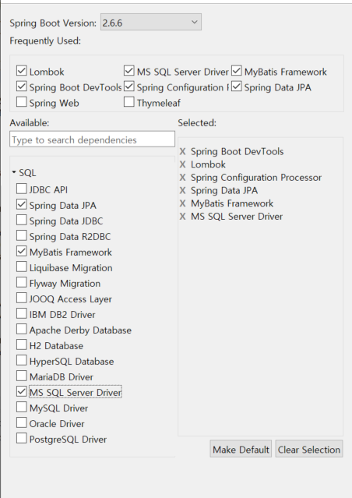
4) 구현
4-1)프로젝트 생성
next

Slide 10
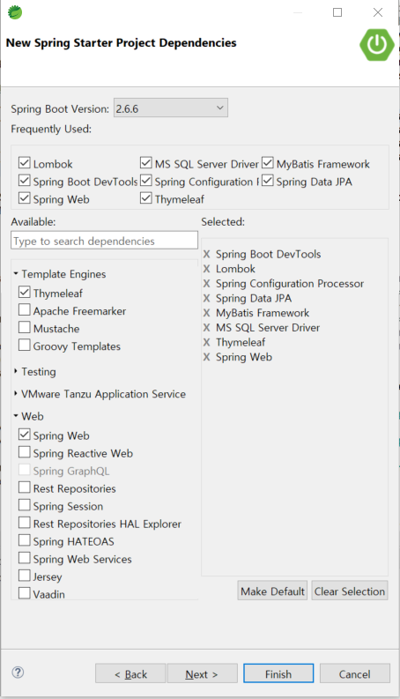
4) 구현
4-1)프로젝트 생성

Slide 11
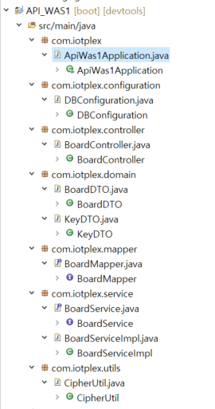
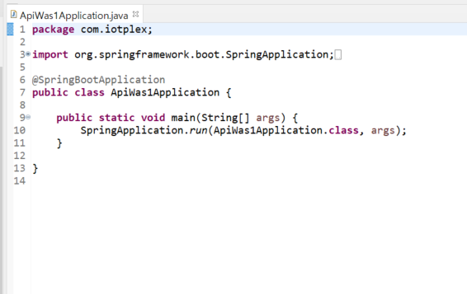
4) 구현
4-1)프로젝트 구조
Main 메소드 진입점

Slide 12
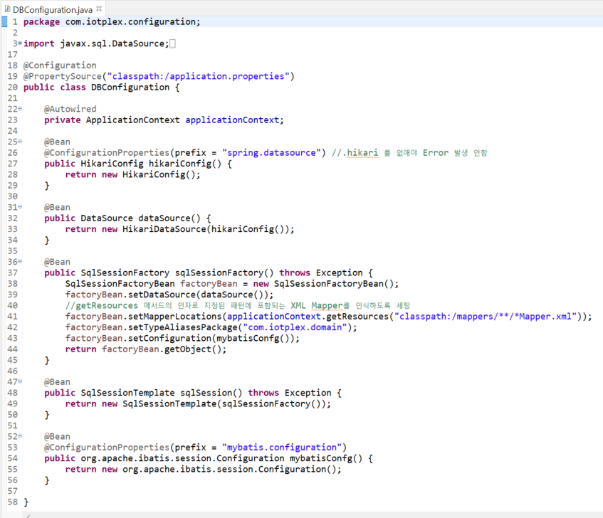
4) 구현
4-1)프로젝트 구조
쿼리파일 경로

Slide 13
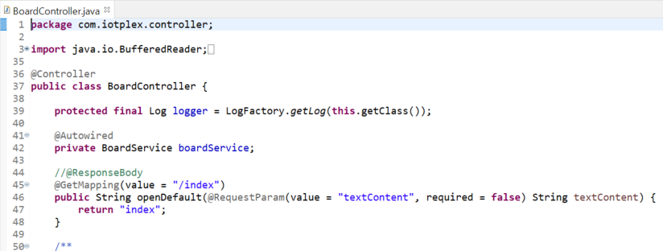
4) 구현
4-1)프로젝트 구조
Default 브라우저 경로

Slide 14
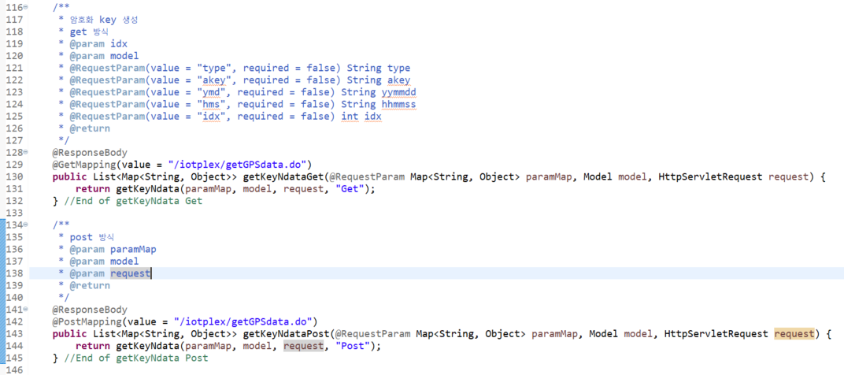
4) 구현
4-1)프로젝트 구조
Get 방식 request 시 response 메소드
Post 방식 request 시 response 메소드

Slide 15
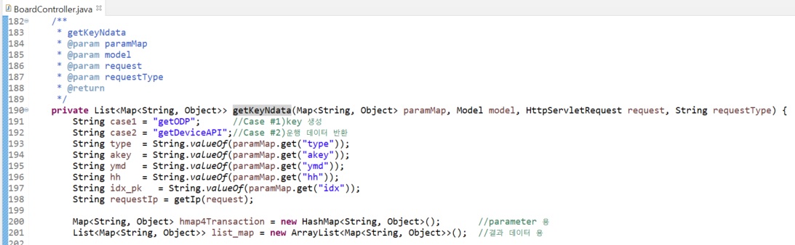
4) 구현
4-1)프로젝트 구조
API 내부 핵심 메소드
Notes:
메소드 내부에서 사용할 변수들을 선언.

Slide 16
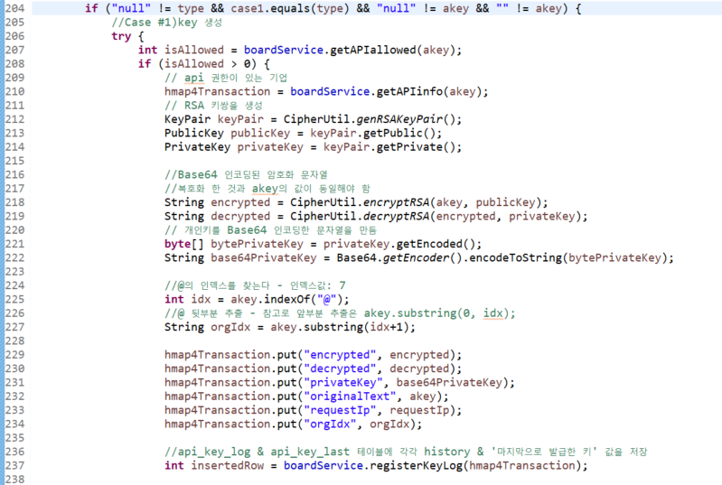
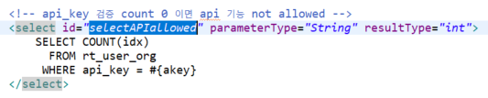
4) 구현
1
4-1)프로젝트 구조
2
3
4
5
6
7
8
Notes:
Case1 일 경우는 사용자가 API 사이트를 사용할 수 있는 암호화된 키를 발급받고자 하는 경우임
SELECT COUNT(idx) FROM rt_user_org WHERE api_key = #{akey} → API 키는 관리자가 직접 수동으로 DB에서 생성한다.
SELECT idx as orgIdx, org_type, org_cd FROM rt_user_org WHERE api_key = #{akey} → API 키를 가진 조직정보를 가져와서 hashMap에 담아준다.
1024비트 RSA(Ron Rivest, Adi Shamir, Leonard Adleman의 연구에 의해 체계화, RSA라는 이름은 이들 3명의 이름 앞 글자를 딴 것) 키 쌍을 생성한다.
API 사이트 이용자가 url 속에 파라미터로 전달한 발급받은 API 키와 방금 생성한 publicKey 를 파라미터로 전달하여 암호화키를 생성(자물쇠 생성)하고
방금 암호화한 값(encrypted: 자물쇠)과 4번에서 생성한 privateKey(열쇠)를 파라미터로 전달하여 복호화 한 값을 string에 담는다.
6) privateKey(열쇠)를 string 값으로 변환한다.
7) API 사이트 이용자가 url 속에 파라미터로 전달한 발급받은 API 키 형식: C+발급 년월일(6자리)+@+조직PK (예: C220322@28) 값 속에서 조직PK 값만 추출한다.
8) DB에 저장할 정보를 HashMap에 담고 api_key_log, api_key_last 테이블에 연속으로 정보를 inser한다.

Slide 17
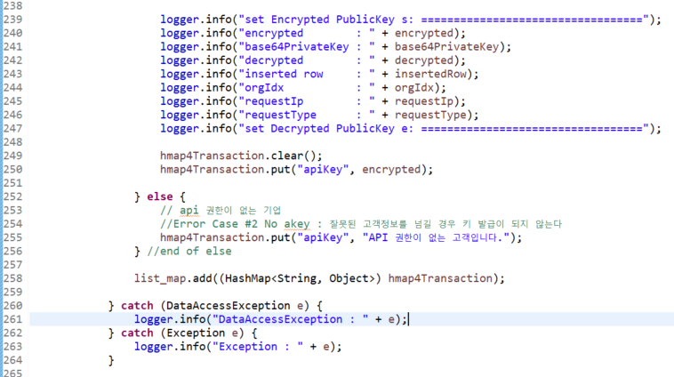
4) 구현
4-1)프로젝트 구조
9
10
11
Notes:
9) 발생한 데이터 로그를 찍는다.
10) 생성한 암호화 된 키를 담는다.
11) API 사이트에 대한 권한이 없는 기업은 권한이 없다는 메시지를 담고 권한이 있는 기업은 생성한 암호화 된 키를 담아 ArrayList에 넣고 return 한다.

Slide 18
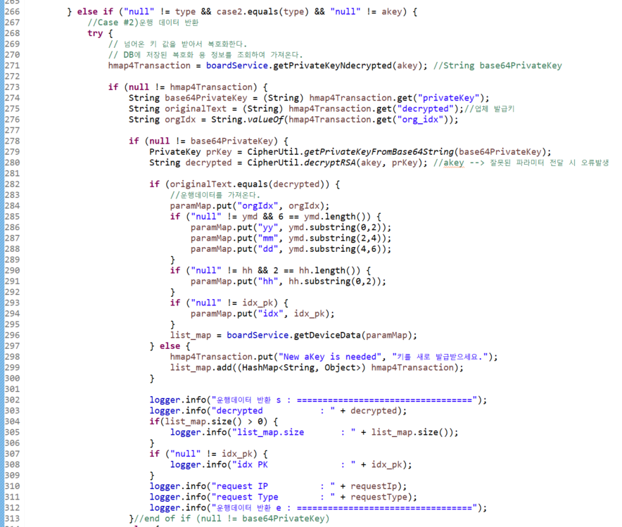
4) 구현
1
2
4-1)프로젝트 구조
3
단말기 운행 정보 조회
4
Notes:
Case2 는 키를 발급받은 사용자가 API 사이트를 통해 단말기 운행데이터를 json으로 반환 받기 위한 상황임.
사용자가 암호화한 키를 Url 속에 파라미터로 전달하면 그 값을 받아서 복호화 하기 위한 키 쌍 값을 DB에서 가져온다.
복호화에 사용할 base64PrivateKey 값이 있으면 PrivateKey 객체로 변경하고 암호화 된 키를 복호화한다. 복호화 된 텍스트가 originalText 값과 일치하면 운행데이터를 조회하고 반환한다.
만약 일치하지 않으면 "키를 새로 발급받으세요.“ 란 메시지를 리턴한다.
4) 로그찍기

Slide 19
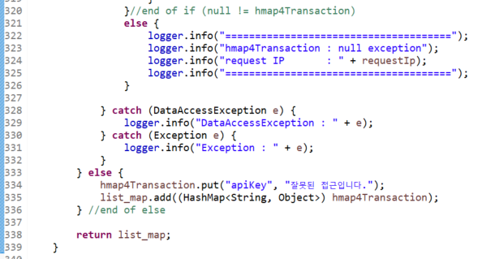
4) 구현
4-1)프로젝트 구조
5
6
Notes:
5) Case2 가 아닌 경우의 else 는 잘못된 접근으로 return 시킴
6) 마지막 결과물을 ArrayList 로 반환.

Slide 20
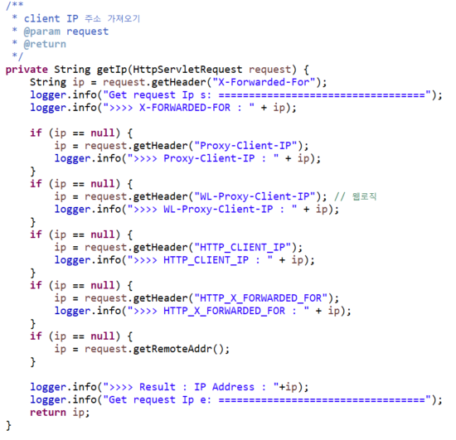
4) 구현
1
4-1)프로젝트 구조
Notes:
1) 요청한 클라이언트의 IP를 가져오는 메소드

Slide 21
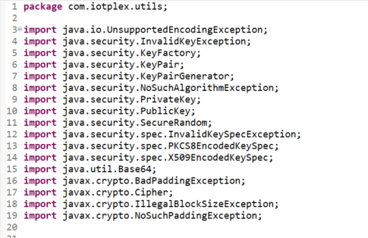
4) 구현
4-1)프로젝트 구조

Slide 22
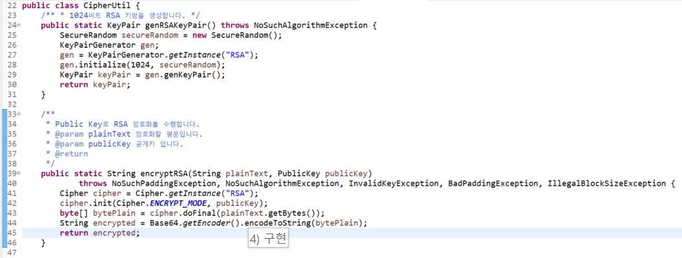
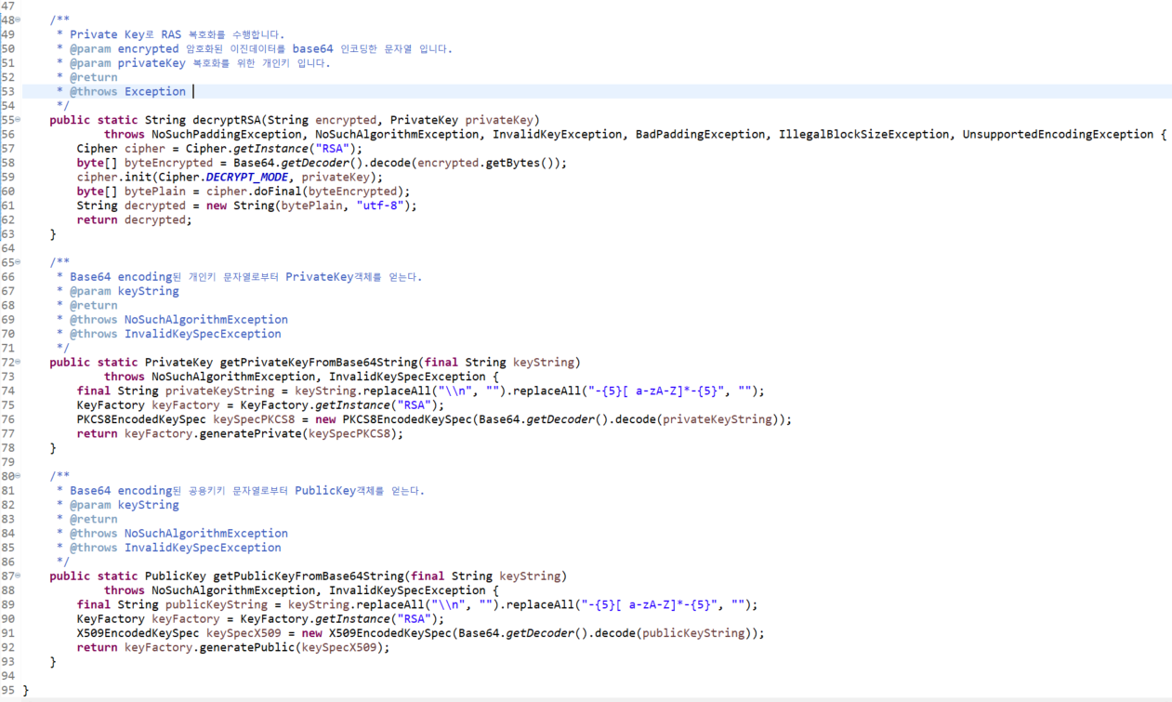
4) 구현
4-1)프로젝트 구조

Slide 23
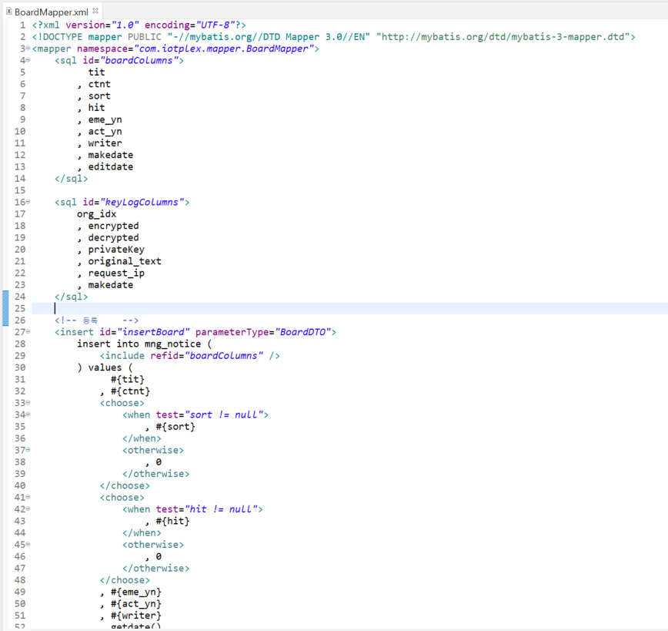
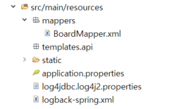
4) 구현
4-1)프로젝트 구조
쿼리모음 XML

Slide 24
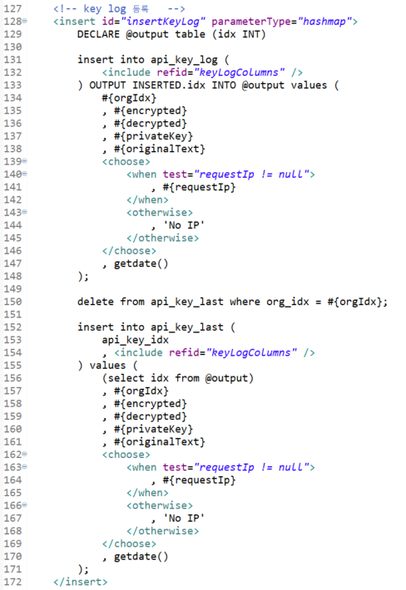
4) 구현
4-1)프로젝트 구조

Slide 25
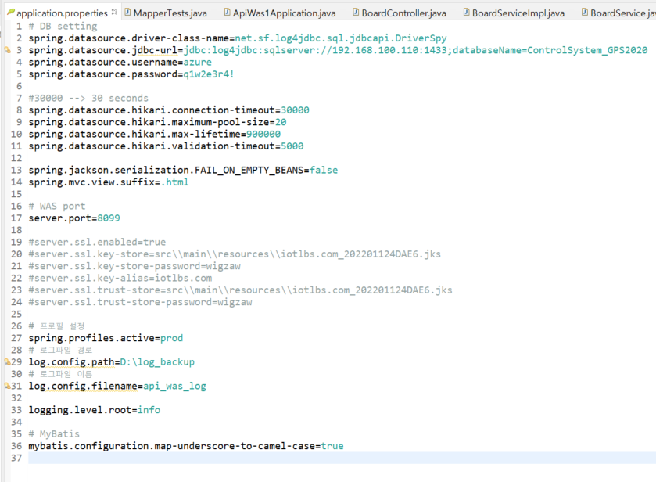
4) 구현
4-1)프로젝트 구조

Slide 26
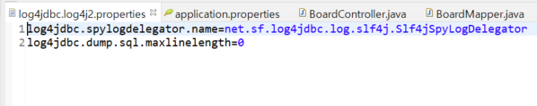
4) 구현
4-1)프로젝트 구조

Slide 27
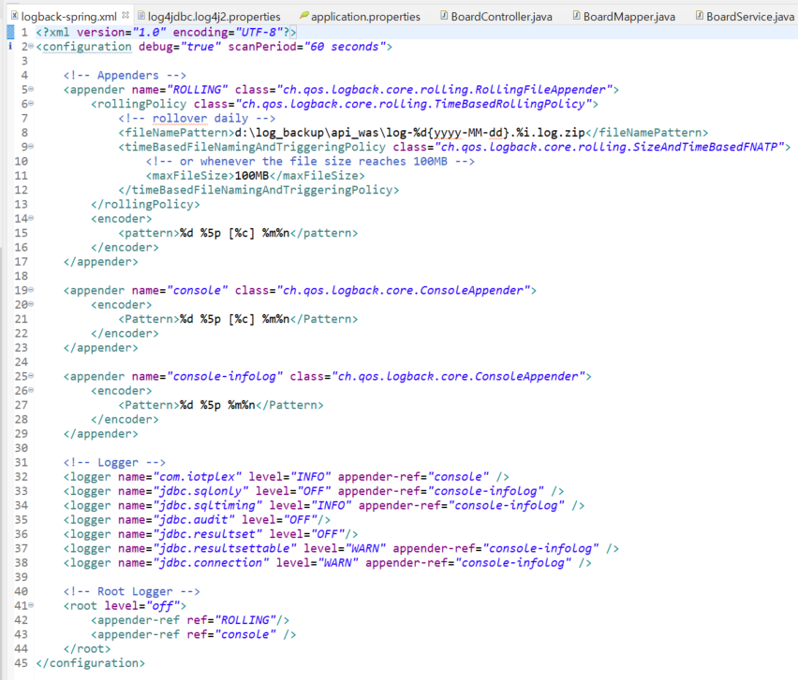
4) 구현
4-1)프로젝트 구조
로그파일 경로

Slide 28
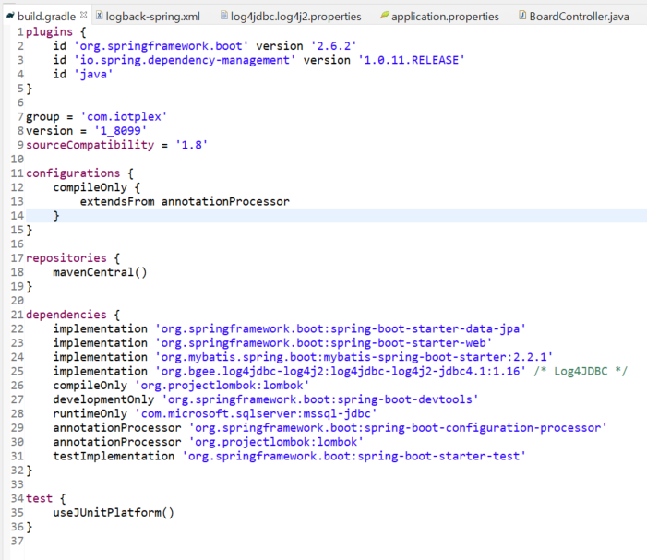
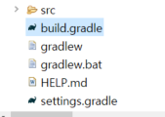
4) 구현
4-1)프로젝트 구조

Slide 29
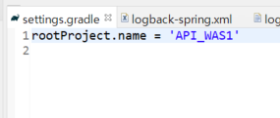
4) 구현
4-1)프로젝트 구조

Slide 30
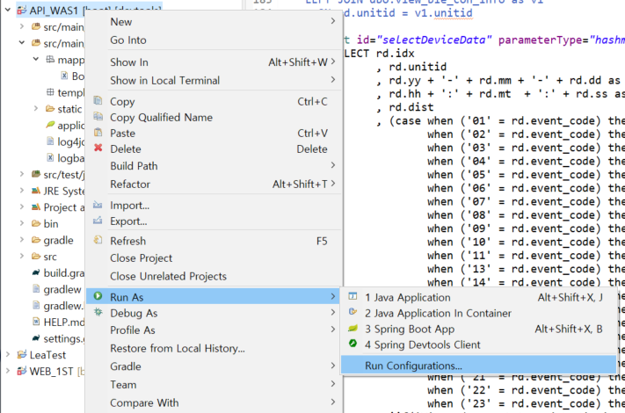
5) 배포
5-1)프로젝트 배포
1
2
3
Notes:
프로젝트에서 우클릭
Run as
Run config…

Slide 31
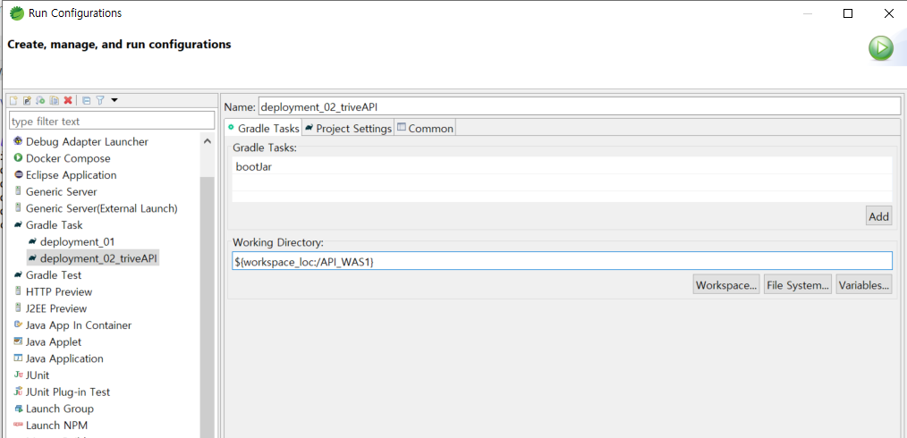
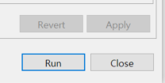
5) 배포
5-1)프로젝트 배포
Notes:
Gradle Task 배포하기 구글검색 후 참조하고 Run 실행

Slide 32
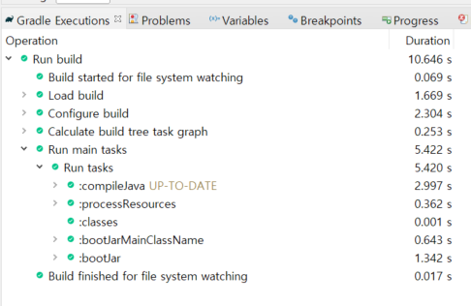
5) 배포
5-1)프로젝트 배포
Notes:
배포파일(.jar) 생성완료

Slide 33
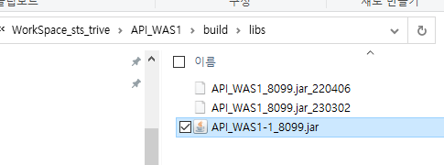
5) 배포
5-1)프로젝트 배포
Notes:
WorkSpace_sts\API_WAS1\build\libs => 각자 자신이 설정한 프로젝트의 경로에 가서 배포파일을 찾는다.
해당파일의 이름을 API_WAS1_8099.jar 로 변경 후 WAS 서버에 배포한다.
배포 시 배포파일을 먼저 서버로 옮긴다
실행 중인 API WAS 콘솔 창을 닫으면 app이 중단된다.
기존 배포파일은 휴지통으로 넣고 새로 배포한 파일을 CMD콘솔창을 열어 실행한다.
start "apiWAS1-8099" java -jar C:\Users\Administrator\Desktop\API_WAS1_8099.jar
위 명령어를 입력 후 enter 치면 새로운 콘솔창이 뜨면서 API WAS 프로그램이 정상적으로 실행된다.

Slide 34
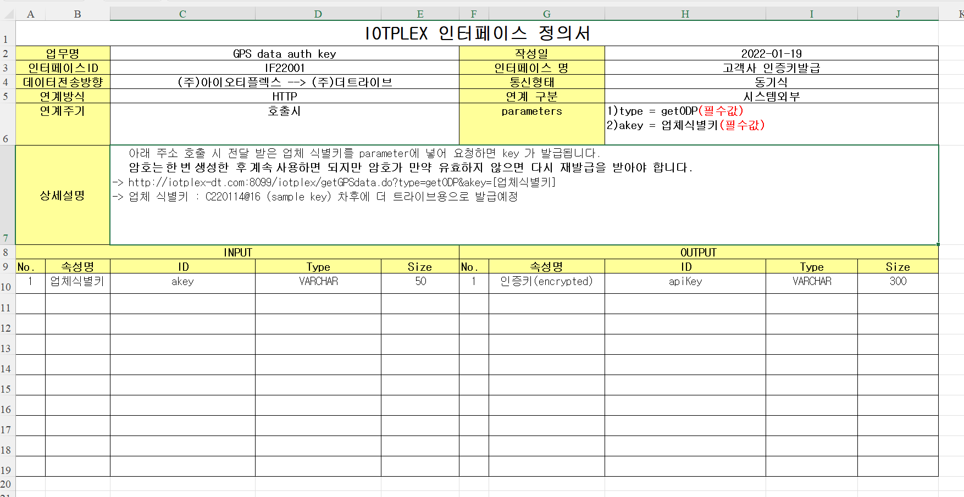
6) API 서류
6-1)사용자에게 반드시 전달해야 할 서류: 엑셀파일로 된 인터페이스 정의서를 pdf 파일로 변환하여
전달한다. 현재 총 4가지 API request URL 이 있음.

Slide 35
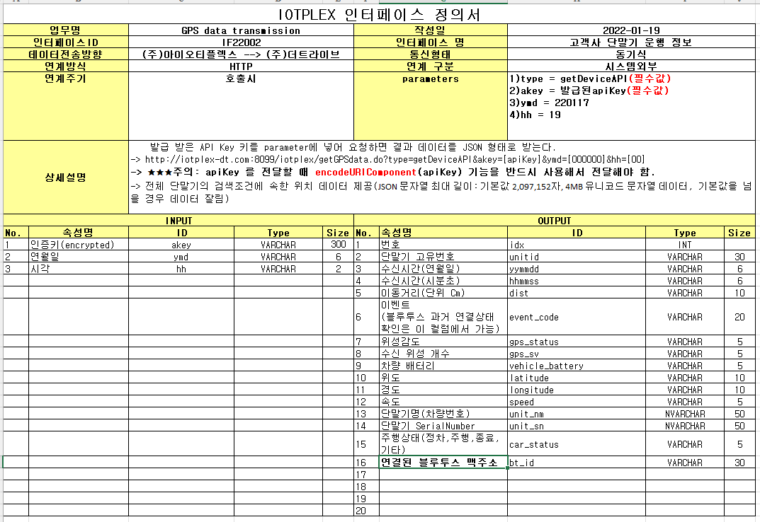
6) API 서류
6-1)사용자에게 반드시 전달해야 할 서류: 엑셀파일로 된 인터페이스 정의서를 pdf 파일로 변환하여
전달한다. 현재 총 4가지 API request URL 이 있음.

Slide 36
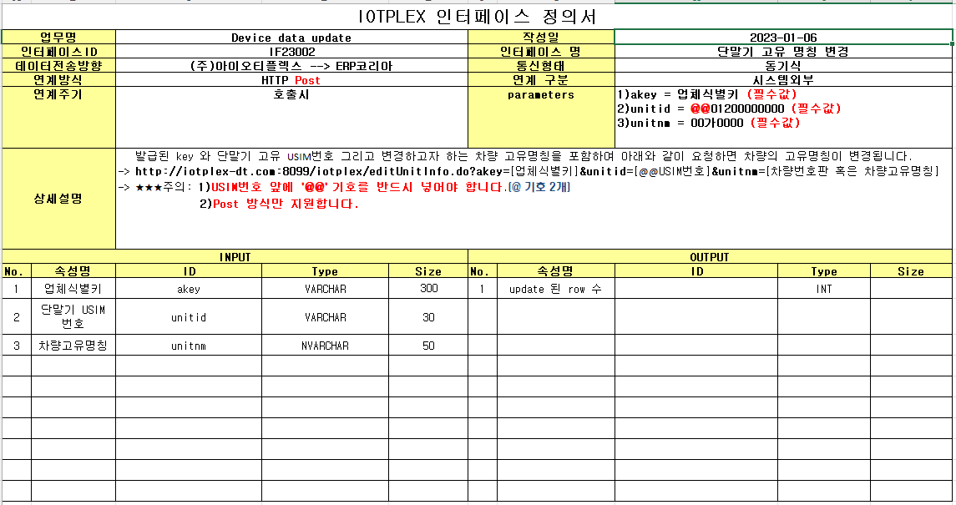
6) API 서류
6-1)사용자에게 반드시 전달해야 할 서류: 엑셀파일로 된 인터페이스 정의서를 pdf 파일로 변환하여
전달한다. 현재 총 4가지 API request URL 이 있음.

Slide 37
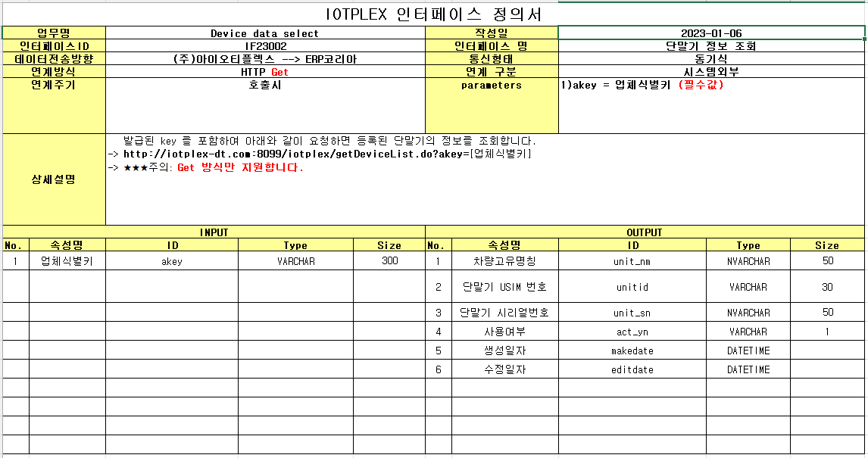
6) API 서류
6-1)사용자에게 반드시 전달해야 할 서류: 엑셀파일로 된 인터페이스 정의서를 pdf 파일로 변환하여
전달한다. 현재 총 4가지 API request URL 이 있음.

Slide 38
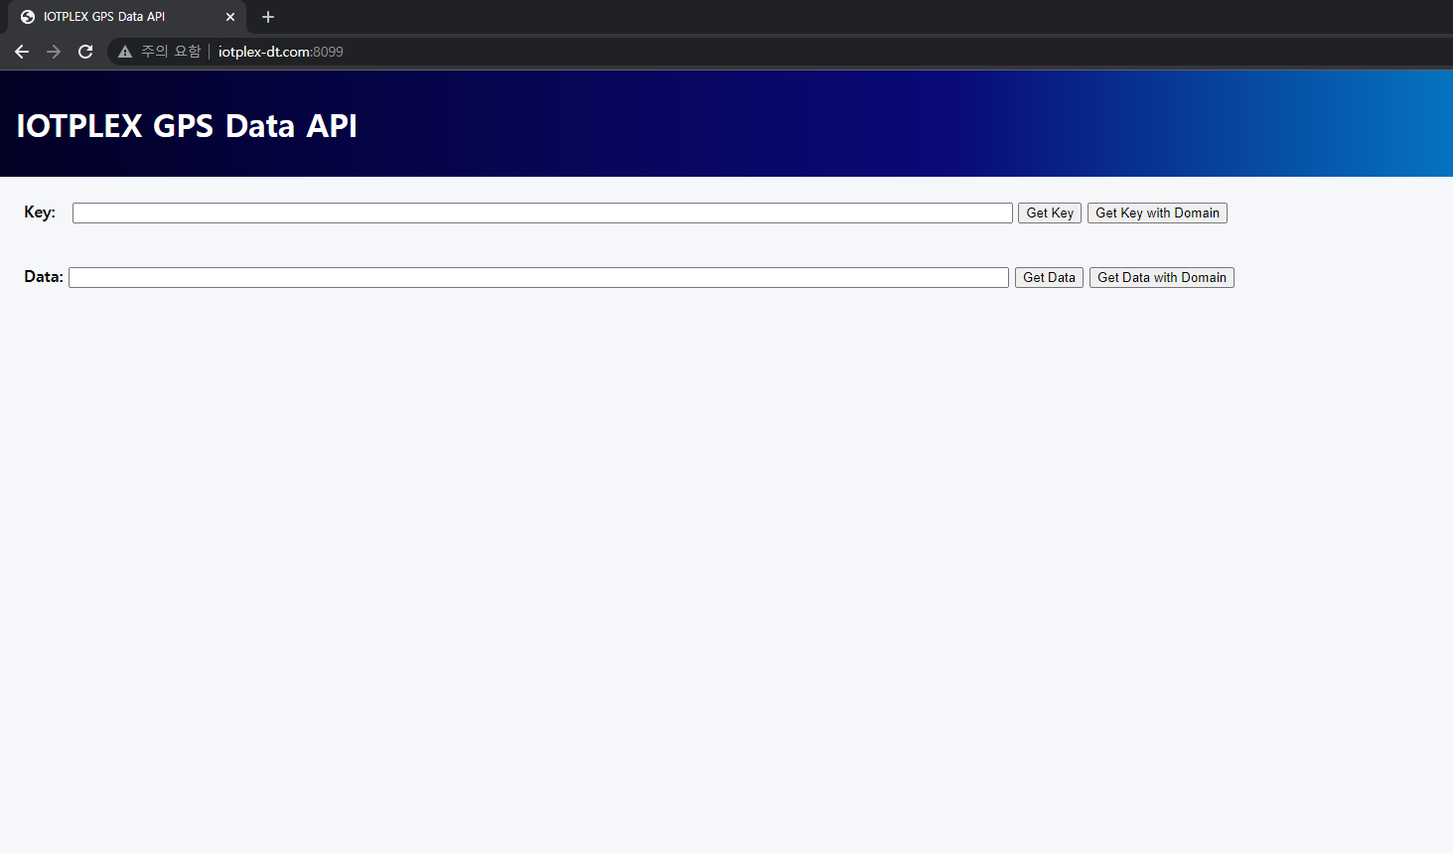
* http://iotplex-dt.com:8099 사이트 사용법
사이트 접속

Slide 39
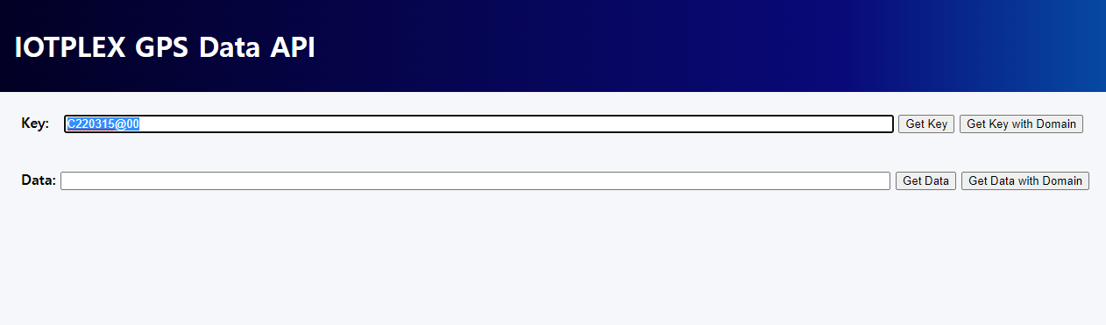
* http://iotplex-dt.com:8099 사이트 사용법
1) 발급받은 key를 입력하고
2) 오른 쪽 GetKey 버튼을 클릭(둘 중 아무거나 클릭)

Slide 40
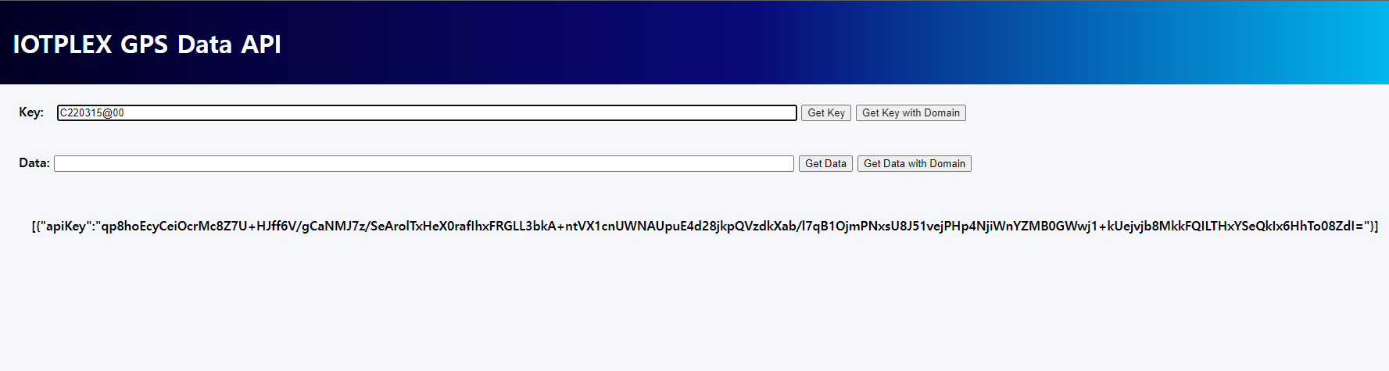
* http://iotplex-dt.com:8099 사이트 사용법
3) json 형태의 return값 중에서
암호화 된 value 영역을 복사

Slide 41
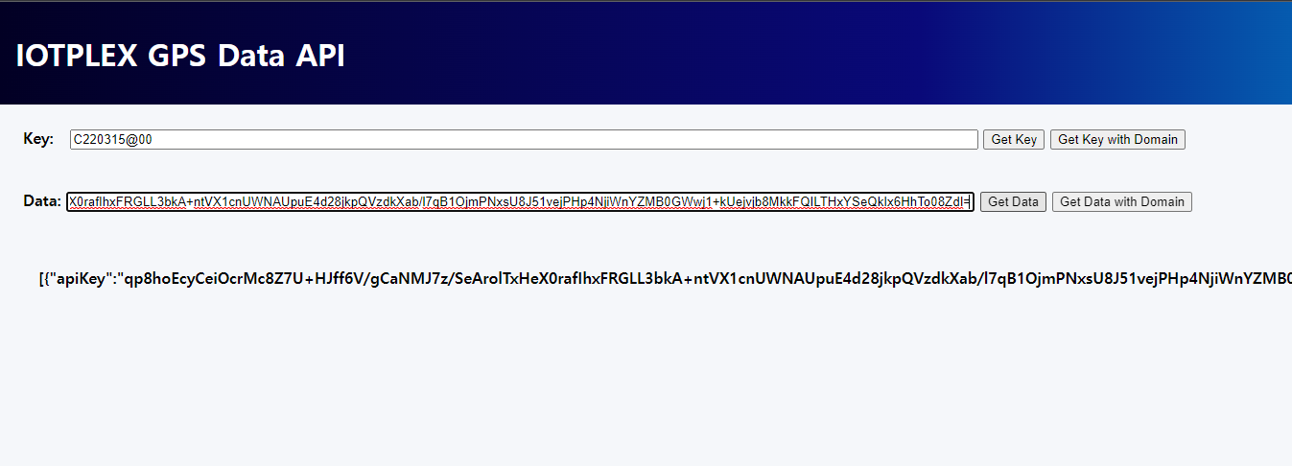
* http://iotplex-dt.com:8099 사이트 사용법
4) 암호화 된 value 영역을 붙여넣고
5) Get Data 버튼을 클릭하면(둘 중 아무거나 클릭)
단말기의 위치정보 등을 json 형태로 받을 수 있음.

Slide 42
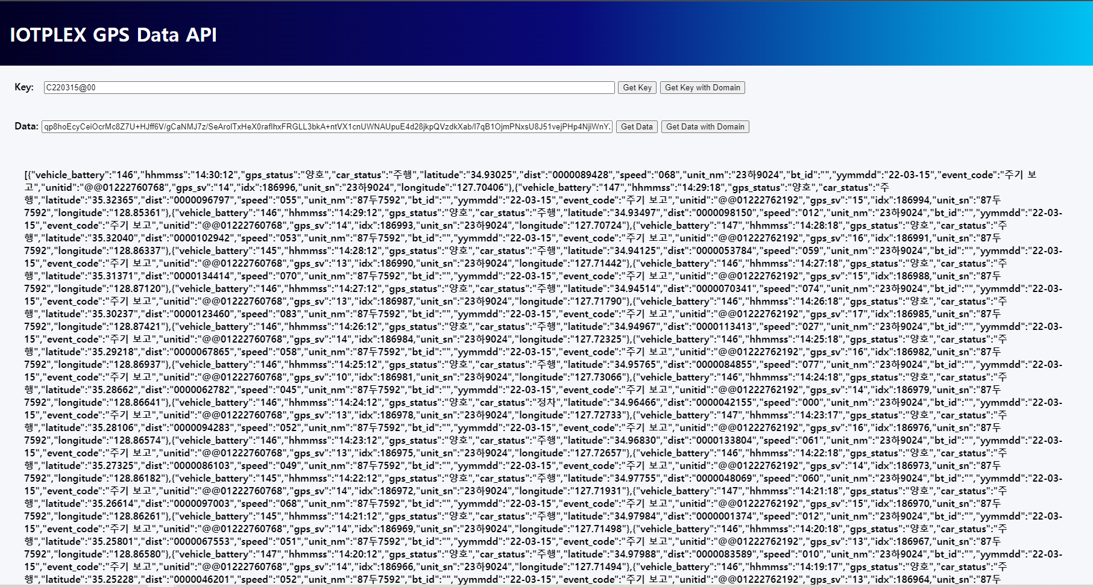
* http://iotplex-dt.com:8099 사이트 사용법
6) return 된 예시 데이터
그 외에 직접 작성한 웹 페이지나 프로그램, 또는 포스트맨 tool 등을 활용하여 데이터를 받을 수 있음.

Slide 43

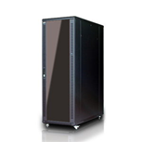





* 플랫폼 구성도
위치정보
위치정보
위치정보
데이터
응답
요청
위치정보
2. 인터넷통신
방화벽
1. 개인 소지 또는 차량에 설치하는
GPS 기반
위치정보수집
단말기
미들웨어WAS
Database
IIS
4. 인터넷통신
5. 고객 PC 또는 모바일 단말기
3. 네이버 클라우드 서버 플랫폼
Notes:
* Client 화면 혹은 별도로 구현한 웹페이지를 통해 단말기 위치 정보를 전달 받음
http://iotplex-dt.com:8099
사이트에 접속하여 별도로 발급받은 정보를 넣고 암호화된 키를 발급 받음
2) 암호화된 키를 파라미터로 전달하여
단말기 위치정보를 json 형태로 전달 받음

Slide 44
* GPS tracker real-time location data flow
Iotplex 단말기
위치정보
위치정보
PC
위치정보
미들웨어
WAS
DB
위치정보
TCP/IP socket 통신으로
단말기의 현재 위치 데이터를
단말기에 세팅된 ip & port 로 전송하고
전송된 데이터는 DB에 저장
클라우드 서버
Mobile
2. 고객의 PC 화면 혹은
모바일 단말기를 통해
위치 정보를 전달 받음
* 위치정보사업자 : 네이버클라우드 플랫폼
(NAVER Map’s Enterprise API)
인공위성을 통해 GPS 정보를 수신받고 연결된 무선통신 기지국의 인터넷 망을 활용하여 위치정보를 네이버 클라우드 서버로 전송.
방화벽이 설정된 클라우드 서버에서 허용된 경로를 통해서만 전송되는 데이터를 미들웨어 WAS로 전달.
미들웨어 WAS로 전달된 위치정보 데이터는 편집과정을 거쳐 조건을 충족하는 경우에만 데이터베이스에 저장 처리.
데이터베이스에 저장된 위치정보 데이터는 고객이 PC 나 모바일 단말기로 인터넷 망에 접속 후 웹앱, 또는 모바일 앱을 통해 확인.

Slide 45
Thank you! ^_^

